Slide 1
Политика белорусизации.
Развитие образования,
науки и куль­туры в БССР в 1920 — 1930­е гг.

Slide 2
Знать
1
Белорусизация
2
Инбелкульт
3
В. Игнатовский, В. Ластовский, В.Пичета, Ю. Тарич, И. Лангбард
4
Я . Купала, Я. Колас. , М. Чарот, А. Кулешов

Slide 3
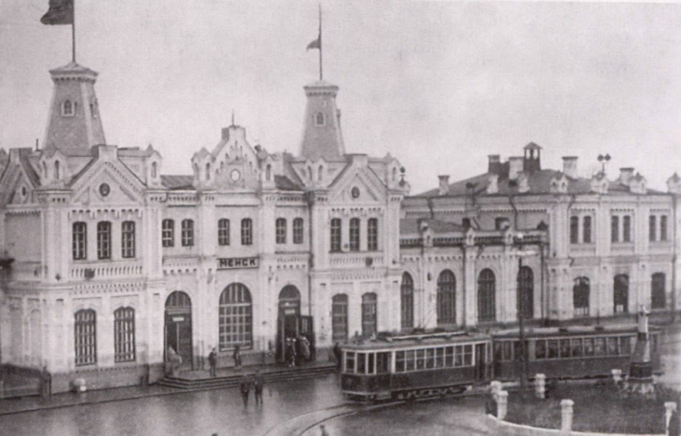
Белорусизация – составная часть советской национальной политики
Белорусизация – политика националь-но-государственного и национально-куль-турного строительства в БССР в 1920-е гг.
Вокзал станции Минск-Пассажирский.
Первая половина 1920-х гг.
Политика, проводившаяся в БССР с июля 1924 г., получила название политики белорусизации. Её можно рассматривать в качестве составной части советской национальной политики.

Slide 4
Основные мероприятия политики белорусизации
Мероприятия | Итоги осуществления
Перевод обучения в школах преиму- щественно на белорусский язык | К 1928 г. около 80 % общеобразова- тельных школ было переведено на белорусский язык обучения
Перевод государственного аппарата на белорусский язык | В 1927 г. около 80 % служащих в центральных учреждениях власти владели белорусским языком
Переход Красной Армии на белорус- ский язык | В войсках, которые размещались в Беларуси, было введено изучение белорусского языка
Выдвижение представителей бело- русской национальности (коренных жителей) на руководящие должности (коренизация) | К 1927 г. доля представителей бело- русской национальности (коренных жителей) среди районного началь- ства увеличилась на 48 %

Slide 5

В годы белорусизации государственными были объявлены сразу четыре языка

Slide 6
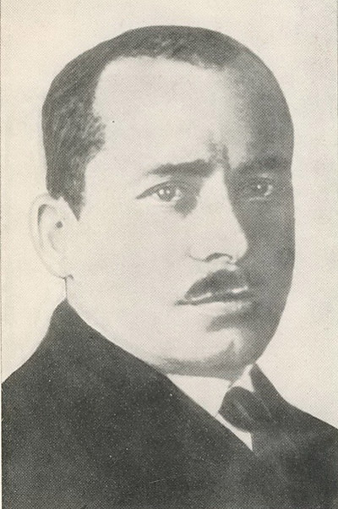
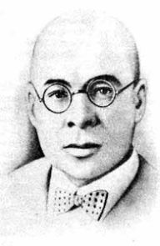
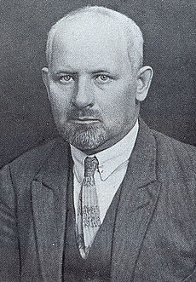
Становление и развитие системы образования и науки в БССР
А.Червяков
З.Жилунович
В.Игнатовский
Усилиями деятелей национального возрождения – А.Червякова, З.Жилуновича, В.Игнатовского и других – в 1920-1924 гг. закладывались основы советской национальной политики в Беларуси.

Slide 7
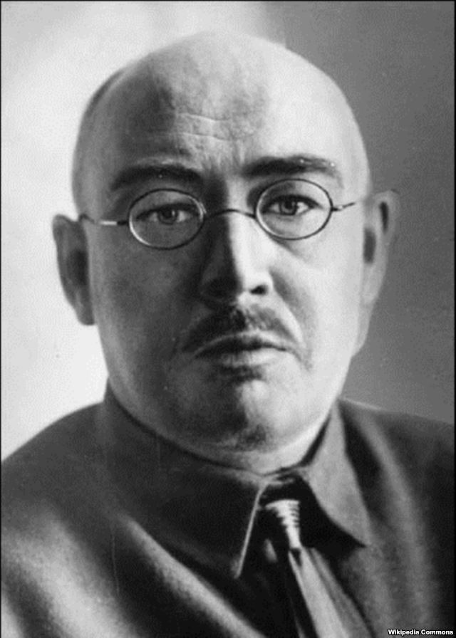
По инициативе наркома просвещения В.Игнатовского при Наркомпросе БССР
в 1922 г. был организован Институт белорусской культуры (Инбелкульт).
В 1920 г. было создано издательство «Беларусь»,
в 1922 г. – кооперативное издательство «Белтрест-печать». Появилась возможность издания книг на белорусском языке.
в организациях и учреждениях работали курсы по изучению белорусского языка.
делопроизводство переводилось на белорусский язык.
в 1928 г. Инбелкульт был реорганизован в Белорусскую академию наук.
Первым ее президентом
был В. М. Игнатовский.
В.Игнатовский

Slide 8
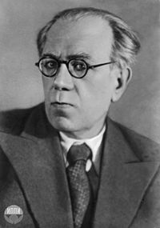
В 1921 г. создан Белорусский государственный университет.
По инициативе первого ректора БГУ Владимира Ивановича Пичеты было решено ввести преподавание истории Беларуси в качестве обязательного предмета на всех факультетах БГУ.
Сам ректор читал лекции по-белорусски.
В учебные планы всех факультетов вводился белорусский язык.
Владимир Иванович Пичета

Slide 9
В 1917 г. выступил за полную го-
сударственную независимость и территориальную целостность Беларуси в ее этнографических границах. Участвовал в провозглашении
независимости БНР 25 марта 1918 г. Его перу принадлежит «История
белорусской (кривской) книги».
В 1928 г. Ластовский, будучи дирек-
тором Белорусского государственного музея, выезжал со специальной экспедицией в Полоцк с целью поиска креста Евфросинии Полоцкой.
Крест был найден и перевезен в Минск, потом хранился в Могилеве.
В. У. Ластовский

Slide 10
В 1918 г., в такие
сложные времена, когда мало кто думал о науке, Чижевский защитил докторскую диссертацию. В диссертации изучалось влияние солнечной активности на физическую и органическую жизнь на планете Земля, в том числе на важнейшие события в истории человечества. Эта работа позволила основать новые научные направления: космобиологию и гелиобиологию.
Ученый разработал метод аэроионизации — оздоровления воздуха отрицательно заряженными ионами. Он предложил создать комнаты для укрепления здоровья трудящихся с помощью этого метода во время проведения индустриализации.Его изобретение, известное под названием «люстра Чижевского», используется в на-
шей современной жизни.
Александр Леонидович
Чижевский
Почему современники ученого
называли его «Леонардо XX века»

Slide 11
В начале 1930-х гг. возглавлял арктические экспедиции на Северном морском пути.
Во время одной из них ледокол «Челюскин» был раздавлен льдами.
Участники экспедиции высадились на льдине, где мужественно и без
паники жили два месяца в палатках. Спасли «челюскинцев» летчики. Им было впервые присвоено звание Героя Советского Союза.
Такого же звания был удостоен О. Ю. Шмидт. При его участии
в 1937 г. была открыта первая в мире дрейфующая научная станция
«Северный полюс‑1». Он успешно занимался изучением космиче-
ского пространства, разработал теорию происхождения Земли и планет Солнечной системы из веществ холодного газопылевого облака.
О. Ю. Шмидт

Slide 12
Якуб Колас
«Новая земля»
«Сымон-музыкант
«На росстанях»
повесть «В глуби Полесья»
повесть «Трясина»
Янка Купала
«Жалейка»
«Гусляр»
комедия «Павлинка»
сборник стихотворений «Дорогой жизни»
поэмы Янки Купалы «Курган»
Я. Купала и Я. Колас.
Фотография 1938 г.

Slide 13
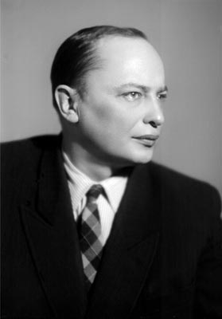
«Бывай, абуджаная сэрцам, дарагая»
“Росквіт зямлі”
“Крыўда”
«Балада аб чатырох заложніках”
Аркадий Александрович
Кулешов

Slide 14
Михась Чарот
(1896—1937)
Зазвані моцна, звон, загудзі,
Каб пачулі цябе на ўвесь край,
Беларуса хутчэй разбудзі,
Хоць цяпер яму спаць ты не дай!
Прыйшоў час, калі сорамна спаць:
Ўсе так шчыра за працу ўзялісь,
Ўсе жыццё пачалі будаваць,
А ты спіш… Хоць ад звону праснісь!

Slide 15
Определите, какими чувствами и мотивами руководствовался М. Чарот, создавая эти стихотворения
Я не чакаў
І не гадаў,
Бо жыў з адкрытаю душою,
Што стрэне лютая бяда,
Падружыць з допытам,
З турмою.
Прадажных здрайцаў ліхвяры
Мяне заціснулі за краты.
Я прысягаю вам, сябры,
Мае палі,
Мае бары, —
Кажу вам — я не вінаваты!
Михась Чарот

Slide 16
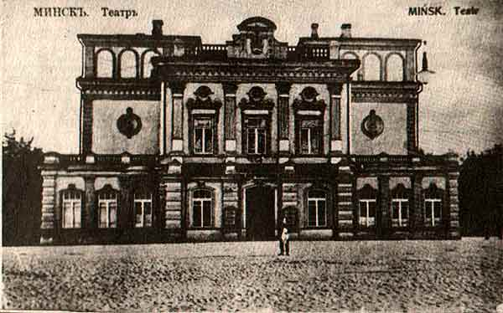
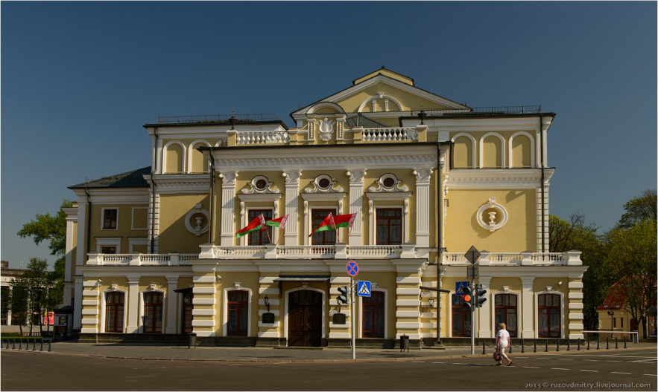
Становление белорусского советского искусства
1926 г. — БГТ‑1, теперь Национальный академический театр им. Я. Купалы
На сцене театра состоялась премьера пьесы «Кастусь Калиновский», поставленной белорусским режиссером Евстигнеем Мировичем — первым заслуженным артистом БССР

Slide 17

В 1926 г. был создан первый белорусский художественный фильм «Лесная быль» режиссера Юрия Тарича.
Это героико-романтическая картина о Гражданской войне
по повести М. Чарота «Свинопас».

Slide 18
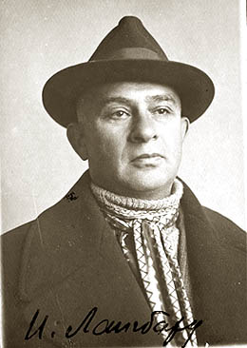
Дом Правительства
в Минске.
Фотография 1938 г.
Одним из основателей белорусской советской архитектуры стал Иосиф Лангбард.
По его проектам в Минске были построены Дом Правительства, Дом Красной Армии, главный корпус Академии наук БССР, Белорусский государственный театр оперы и балета.

Slide 19
д/з §8, № 4, 6
( на выбор)
Сообщение о деятельности
О.Ю. Шмидта
А. Чижевского
План сообщения
Где и когда родился
Основные достижения
Интересные факты

